Slide 1
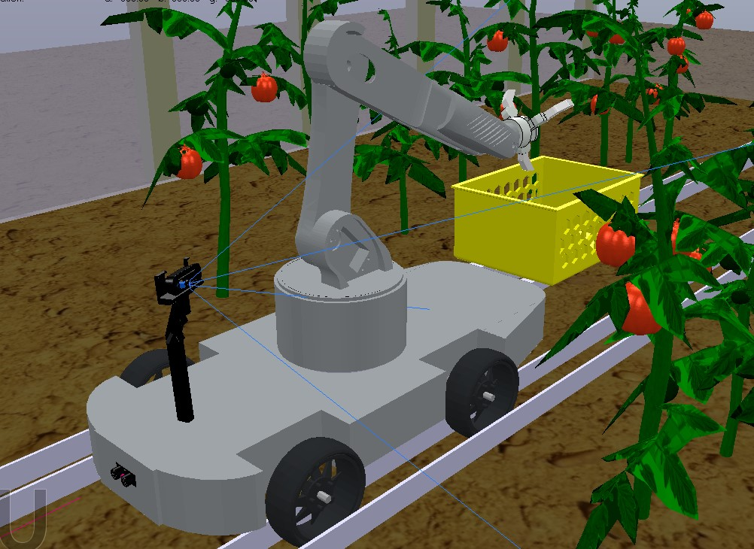

Matt-Omato
Alejandro Miranada Herrero
Martí Arnaus Comellas
Youssef Assbaghi Asbahi
Pablo Mora Claros
Robot cosechador de tomates con movimiento autónomo a través de una línea de tomateras
Robòtica, llenguatge I planificació – Enginyeria informàtica - uab

Slide 2
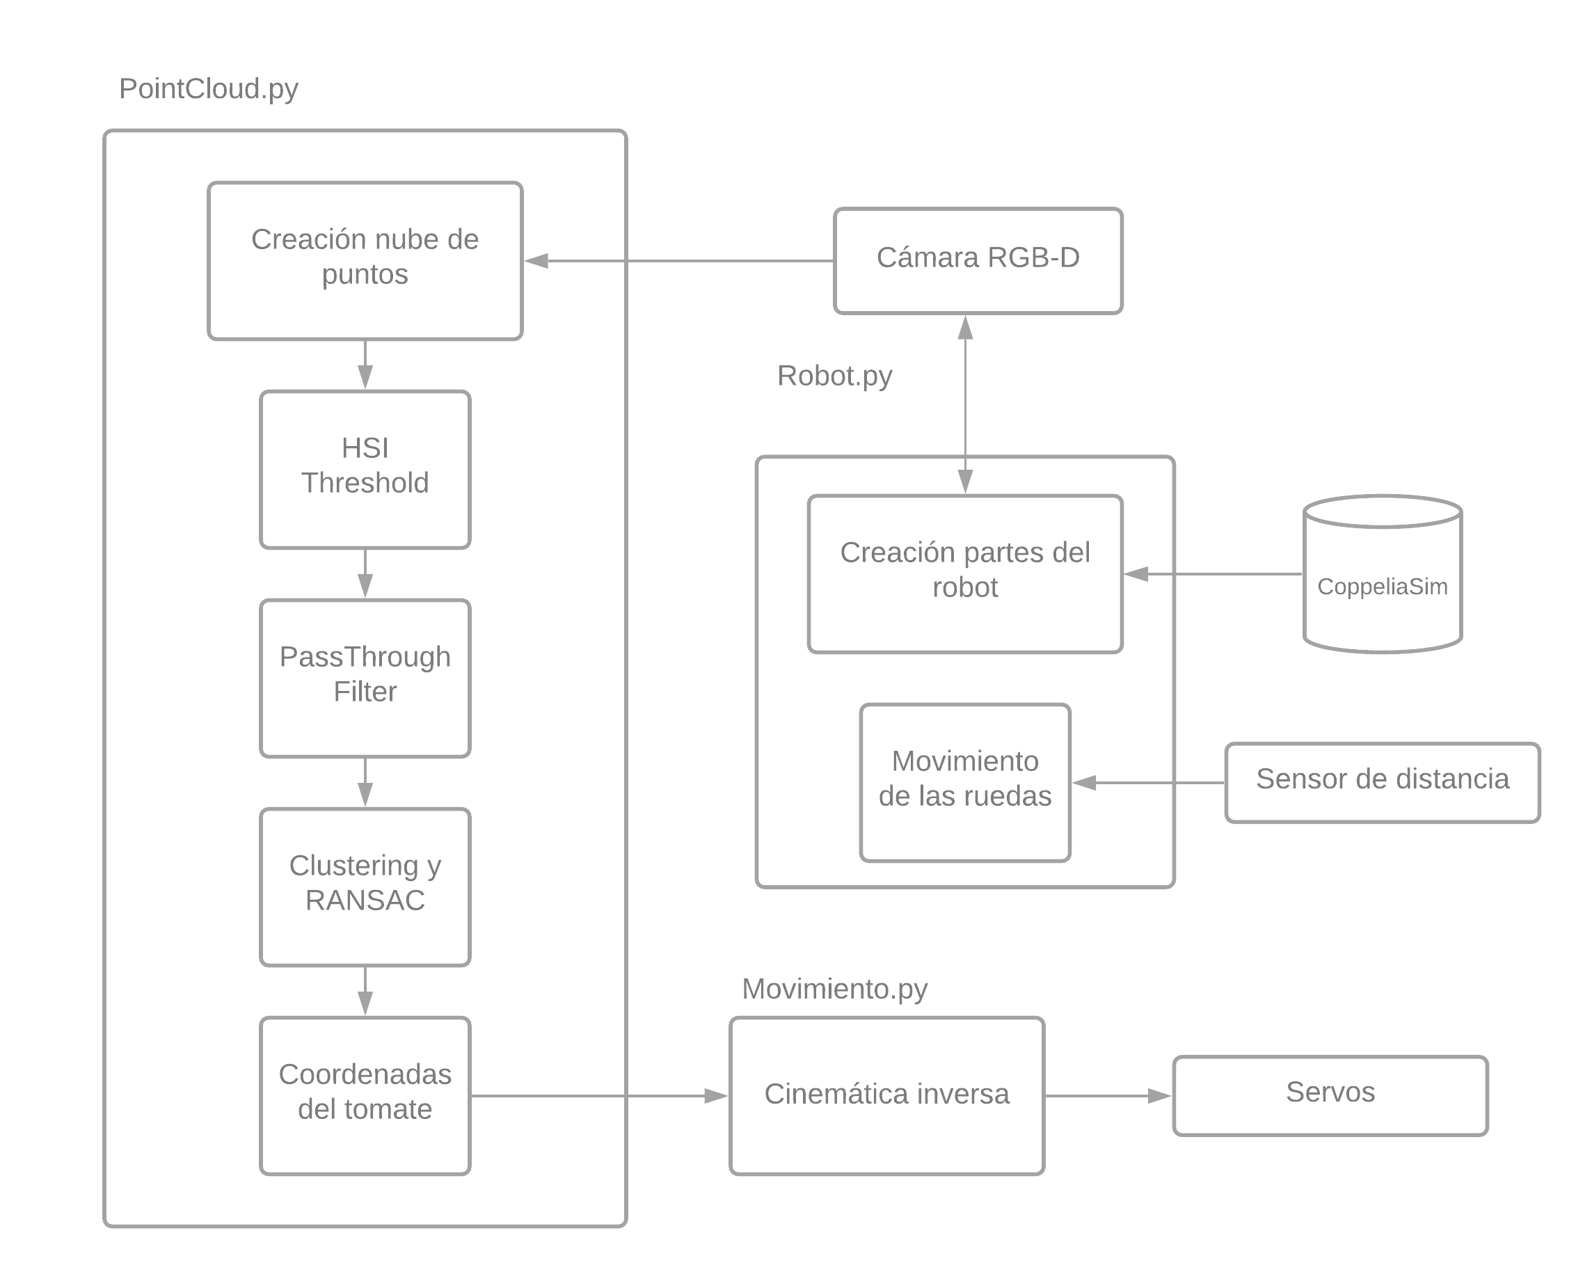
1. Arquitectura software

Slide 3
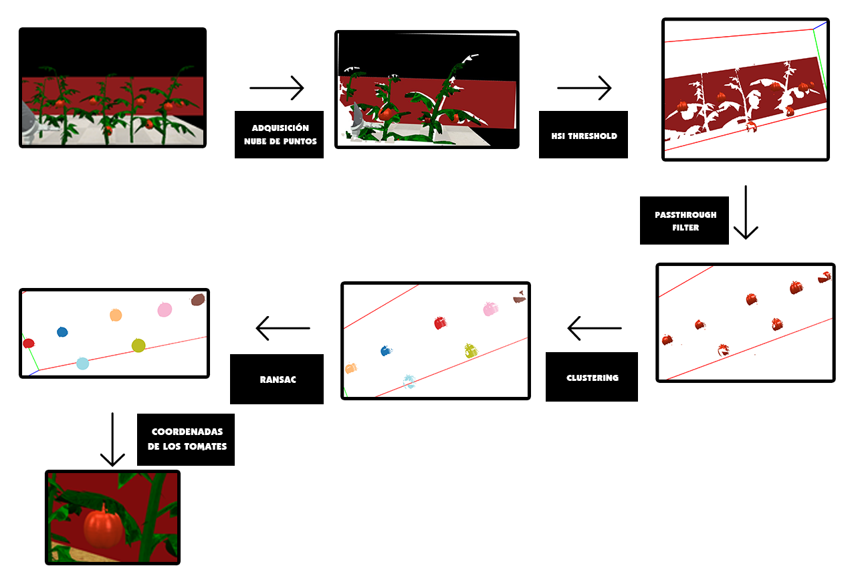
2. Algorítmica
Sensor distancia detecta elemento
Si detecta elemento
Rota Joint de la cámara
Cambia de dirección de movimiento
No detecta elemento
Ejecuta algoritmo visión por computador
Detecta tomate
Cinemática inversa a las coordenadas
No detecta tomate
Se mueve hacia dirección indicada 1 segundo
Vuelve a punto número 1

Slide 4
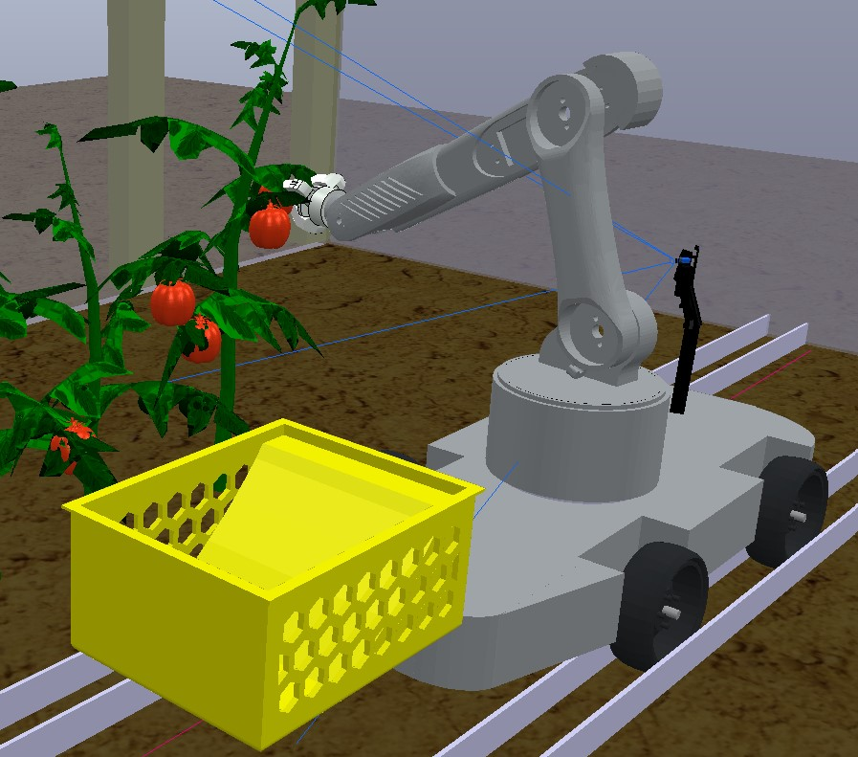
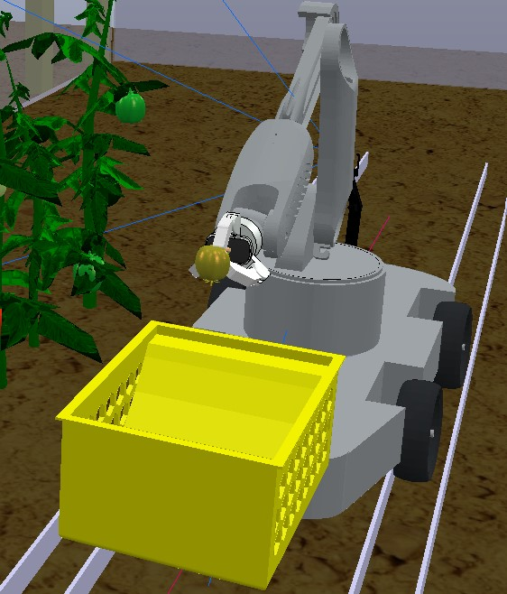
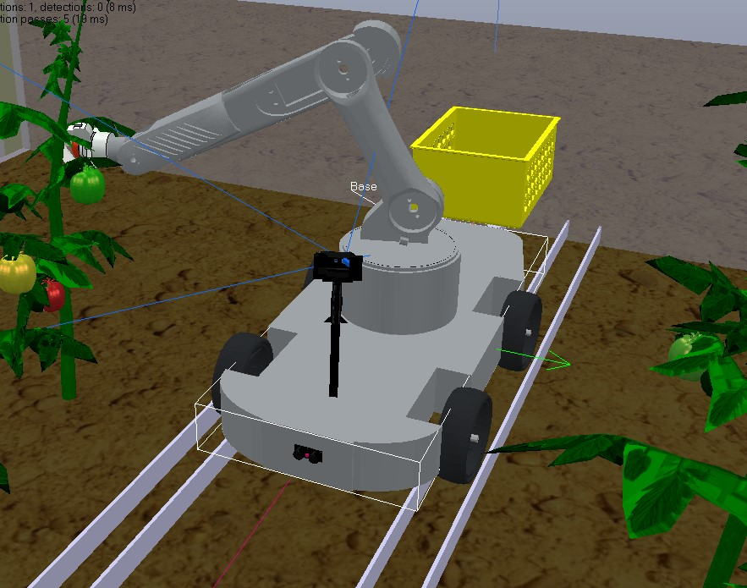

FOTOS, VIDEO y GITHUB
https://github.com/Youssef-Assbaghi/Matt-Omato.git

